Slide 1
게임 수학

Slide 2
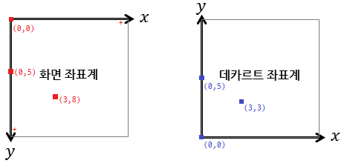
좌표계

Slide 3
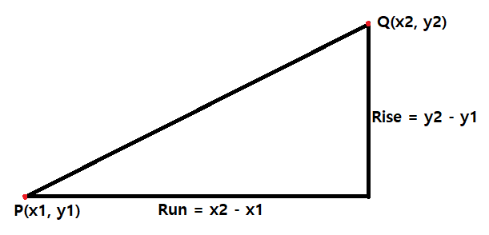
직선
방정식 : ax + by + c = 0
직선의 가장 중요한 성질은 기울기, 혹은 경사도
수평으로 이동(Run)할 때마다 일정하게 상승(Rise)하는 경사면에서 두 점의 좌표 P(x1, y1), Q(x2, y2)로 표현하면,
기울기 m = (y2 – y1) / (x2 – x1) 이다
x절편 : y = 0일 때의 x의 값
Y절편 : x = 0일 때의 y의 값

Slide 4
직선
class Point
{
private:
float m_fX, m_fY;
public:
Point(float x, float y) : m_fX(x), m_fY(y) {}
Point operator+(Point& point)
{
return Point(this->m_fX + point.GetX(), this->m_fY + point.GetY());
}
float GetX() const { return m_fX; }
float GetY() const { return m_fY; }
};
//두 점을 잇는 직선의 기울기.
float GetSlope(const Point& p1, const Point& p2)
{
return (p2.GetY() - p1.GetY()) / (p2.GetX() - p1.GetX());
}
위 코드와 같이 구현이 가능하다

Slide 5
직선
두 직선이 직각을 이룰 때, 즉 두 직선이 수직으로 만날 때를 두 선이 “직교한다”라고 한다
m1m2 = -1 or m1 = -1/m2 or m2 = -1/m1
// 이 기울기와 직교하는 직선의 기울기.
// perpendicular
float PerpSlope(float slope)
{
return -1 / slope;
}
// 두 직선은 직교인가?
bool IsPerp(float slope1, float slope2)
{
return (-1 == slope1 * slope2);
}

Slide 6
직선
두 직선의 교차점
X = (m1x1 – m2x2 + y2 – y1) / (m1 – m2)
Y = m1(x – x1) + y1
or Y = m2(x – x2) + y2
// 두 직선의 교차점.
Point lineIntersect(const Point& p1, const float& slope1, const Point& p2, const float& slope2)
{
auto x = (slope1 * p1.GetX() - slope2 * p2.GetX() + p2.GetY() - p1.GetY()) / (slope1 - slope2);
auto y = slope1 * (x - p1.GetX()) + p1.GetY();
// or y = slope2 * (x - p2.GetX()) + p2.GetY();
return Point(x, y);
}

Slide 7
충돌 검출에의 응용
직선으로 건물의 벽이나 물체의 이동경로를 나타낼 수도 있는데, 이러한 두 직선이 만나는지에 따라 프로그램 작성을 할 경우
두 직선의 기울기 m1, m2
m1 != m2이면, 교차점이 한 개 존재한다
m1 == m2이면, 두 직선의 y절편 b1, b2를 구한다
b1 != b2이면, 두 선은 평행,
b1 == b2이면, 두 선은 겹쳐있다

Slide 8
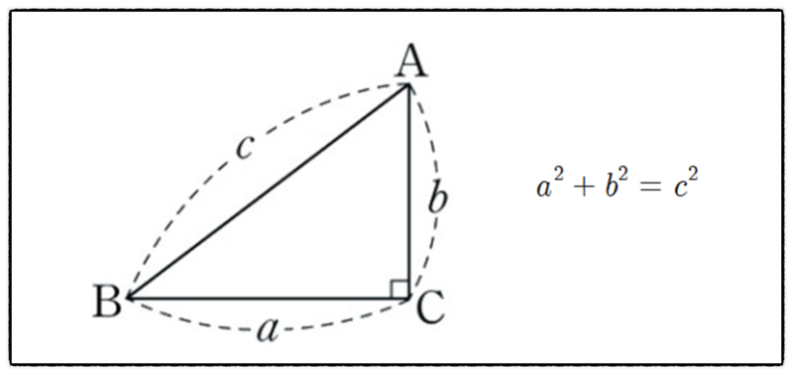
피타고라스의 정리
화면상의 두 점 사이의 거리를 구하기 위하여 사용
B(x1, y1), A(x2, y2) 사이의 거리
BA = sqrt((x2 – x1)^2 * (y2 – y1)^2)
// 두 점사이의 거리.
float Distance2D(const Point& p1, const Point& p2)
{
return ((float)sqrt(pow(p2.GetX() - p1.GetX(), 2) + pow(p2.GetY() - p1.GetY(), 2)));
}

Slide 9
중점
화면상의 두 점 사이의 절반이 되는 정확한 위치를 구하기 위하여 사용
// 두 점 사이의 중점.
Point MidPoint2D(const Point& p1, const Point& p2)
{
auto x = (p1.GetX() + p2.GetX()) * 0.5f;
auto y = (p1.GetY() + p2.GetY()) * 0.5f;
return Point(x, y);
}

Slide 10
포물선
물체의 시작 위치와 속도를 알 때, 이 물체가 수평 이동을 하면서 얼마나 높이 올라 갔는지 알기 위하여 사용
수직축의 포물선
정점(h, k)를 가지는 포물선의 방정식
y = a(x - h)^2 + k
a > 0이면 포물선은 아래로 a < 0이면 포물선은 위로 향한다
수평축의 포물선
정점(h, k)를 가지는 포물선의 방정식
x = a(y - k)^2 + h
a > 0이면 포물선이 왼쪽으로 a < 0 포물선이 오른쪽으로 향한다

Slide 11
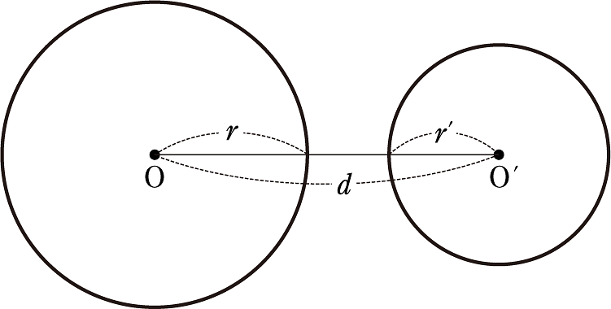
원
사각형을 이용한 충돌처리보다 좀 더 명확한 처리를 하기 위하여 주로 사용한다
x^2 + y^2 = r^2
두 원의 충돌
두 원 사이의 거리(d)가 두 원의 반지름의 합(r + r’)보다 작거나 같다면 두 원은 충돌 상태이다
bool CircleCollision(const Circle& c1, const Circle& c2)
{
return (Distance2D(c1.center, c2.center) <= (c1.radius + c2.radius));
}

Slide 12
도와 라디안
도(Degree)
원 한 바퀴를 360으로 표현하는 방법
라디안(Radian)
부채꼴의 중심각, 호의 길이가 원의 반지름과 같을 때를 1라디안이라 정의 한다
#define Rad2Deg 57.29577951f
#define Deg2Rad 0.017453293f
라디안에서 도, 도에서 라디안을 구할 때 해당 값을 곱하여 알아올 수 있다

Slide 13
삼각함수
sin(사인), cos(코사인), tan(탄젠트)
삼각함수는 벡터, 물리학을 다루는 방법으로 자주 사용 된다
sin, cos은 흔히 진동 현상에서 사용된다
도 | 라디안 | sin | cos | tan
0 | 0 | 0 | 1 | 0
30 | 𝝅/6 | 0.5 | 0.8660 | 0.5774
45 | 𝝅/4 | 0.7071 | 0.7071 | 1
60 | 𝝅/3 | 0.8660 | 0.5 | 1.7321
90 | 𝝅/2 | 1 | 0 | -
120 | 2𝝅/3 | 0.8660 | -0.5 | -1.7321
180 | 𝝅 | 0 | -1 | 0
270 | 3𝝅/2 | -1 | 0 | -
360 | 2𝝅 | 0 | 1 | 0

Slide 14
탄젠트의 역함수
atan(아크탄젠트)
물체와 목표의 위치를 알고 물체와 목표의 각도를 구하여야 할 경우
// 두 점 사이의 각도(Degree)
float CalculatorAngle2D(const Point& p1, const Point& p2)
{
float angle = (float)atan((p2.GetY() - p1.GetY()) / (p2.GetX() - p1.GetX())) * Rad2Deg;
if (p2.GetY() < p1.GetY() && p2.GetX() > p1.GetX())
return angle;
else if ((p2.GetY() < p1.GetY() && p2.GetX() < p1.GetX()) || (p2.GetY() > p1.GetY() && p2.GetX() < p1.GetX()))
return angle + 180;
else
return angle + 360;
}

Slide 15
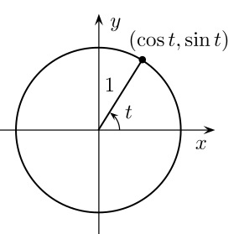
단위 원
원의 반지름을 1로 하여 x, y의 값은 -1 ~ 1의 값을 가진다
흔히 물체가 나아갈 방향을 구하는데 도움이 된다
데카르트 좌표 기준
x = cos(radian)
y = sin(radian)
화면 좌표 기준
x = cos(radian)
y = -sin(radian)

Slide 16
단위 원
Point Direction2DWithRad(const float& radian)
{
auto x = cos(radian);
auto y = -sin(radian);
return Point(x, y);
}
Point Direction2DWithDeg(const float& degree)
{
return Direction2DWithRad(degree * Deg2Rad);
}

Slide 17
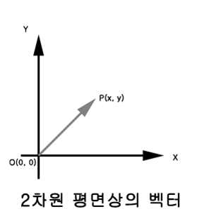
벡터
스칼라 : 크기만 가진다
벡터 : 크기 + 방향
struct Vector2
{
float x, y;
};

Slide 18
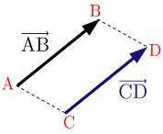
벡터의 상등
벡터는 위치를 나타내는 개념이 아니다
“벡터AB와 벡터CD는 크기와 방향이
같으므로 서로 상등하다”

Slide 19
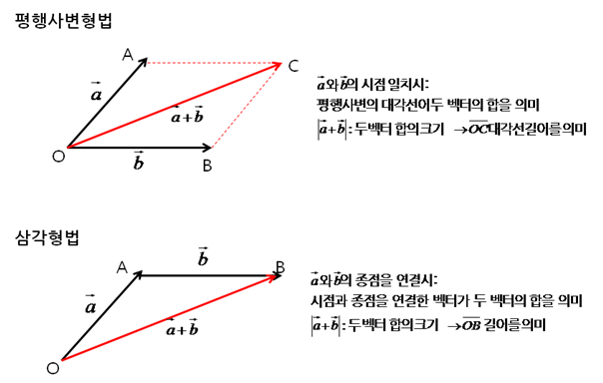
벡터의 더하기
물리 힘 관련 처리시 사용
class Vector2
{
public:
float x, y;
Vector2 operator+(const Vector2& v)
{
Vector2 temp;
temp.x = this->x + v.x;
temp.y = this->y + v.y;
return temp;
}
};

Slide 20
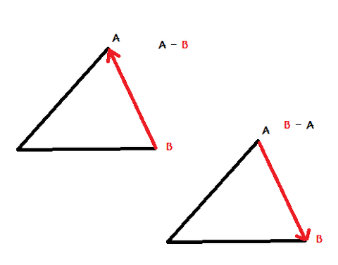
벡터의 빼기
내가 타겟을 향해 가기 위한 방향을 구하기 위하여 사용
class Vector2
{
public:
float x, y;
Vector2 operator-(const Vector2& v)
{
Vector2 temp;
temp.x = this->x - v.x;
temp.y = this->y - v.y;
return temp;
}
};

Slide 21
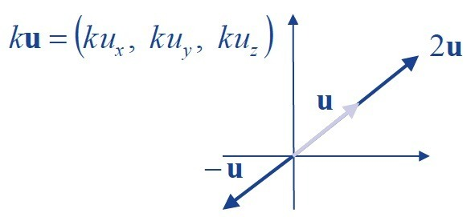
벡터와 스칼라의 곱
벡터는 가려는 방향, 스칼라는 속력
class Vector2
{
public:
float x, y;
Vector2 operator*(const float& value)
{
Vector2 temp;
temp.x = this->x * value;
temp.y = this->y * value;
return temp;
}
};

Slide 22
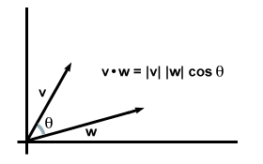
벡터의 내적
두 벡터 사이의 각도로 -1 ~ 1 사이의 값이 나온다
적의 시야에 내가 들어갔는지 등을 확인할 때 사용
v⋅w = 0 두 벡터는 직각
v⋅w > 0 두 벅터의 내각은 90보다 작다
v⋅w = 0 두 벡터의 내각은 90보다 크다
// 벡터의 내적.
float DotProduct(const Vector2& v1, const Vector2& v2)
{
return v1.x * v2.x + v1.y * v2.y;
}

Slide 23
벡터의 정규화
값을 -1 ~ 1사이의 값으로 만든다
Vector2 normalize()
{
float magnitude = sqrtf(pow(x, 2) + pow(y, 2));
return Vector2(x / magnitude, y / magnitude);
}

Slide 24
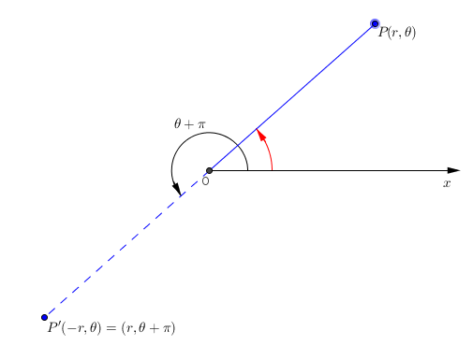
극 좌표
크기와 각도를 지닌다
vector와 같은 데카르트 좌표에 비해 더 직관적이다
// 극 좌표.
class Polar
{
public:
float magnitude, angle;
Polar() : magnitude(0), angle(0) {}
};

Slide 25
데카르트 좌표와 극 좌표
Vector2 Polar2Comp(const Polar& p)
{
Vector2 temp;
temp.x = p.magnitude * cos(p.angle * Deg2Rad);
temp.y = p.magnitude * -sin(p.angle * Deg2Rad);
return temp;
}
Polar Comp2Polar(const Vector2& v)
{
Polar temp;
temp.magnitude = sqrtf(pow(v.x, 2) + pow(v.y, 2));
if (0 == temp.magnitude) return temp;
temp.angle = Rad2Deg * (float)asin(v.y / temp.magnitude);
if (0 > v.x) temp.angle += 180;
else if (0 < v.x && 0 > v.y) temp.angle += 360;
return temp;
}

Slide 26
일차원 운동
등속운동
거리 = 속도 * 시간
// 단위 시간당 속도에 의한 이동 거리.
float Displacement(const float& velocity, const float& time)
{
return velocity * time;
}
평균 속도 계산
// 시작점과 도착점, 이동한 시간의 평균 속도.
float AvgVelocity(const float& start, const float& end, const float& intervalTime)
{
return (end - start) / intervalTime;
}
가속도 계산
// 단위 시간당 가속도를 구한다.
// 시작 속도, 현재 속도, 시작 부터 현재까지 걸린 시간.
float AccelerationSeconds(const float& startVel, const float& endVel, const float& intervalTime)
{
return (endVel - startVel) / intervalTime;
}

Slide 27
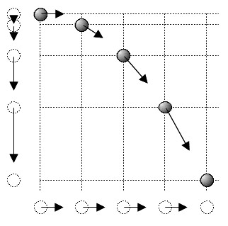
이차원 운동
class GameObject
{
private:
Vector2 pos;
Vector2 velocity;
public:
void UpdatePos()
{
pos += velocity;
}
// 수직 방향 가속도 업데이트.
// 데카르트 좌표에 따라 가속도가 양수면 아래로 떨어진다.
void UpdateVelocity(const float& accel, const float& deltaTime)
{
velocity.y = velocity.y + accel * deltaTime;
}
};

Slide 28
이차원 운동
중력과 질량에 의한 무게 계산
#define GRAVITY 9.81f
Vector2 Weight(const float& mass)
{
Vector2 weight;
weight.y = mass * GRAVITY;
return weight;
}

Slide 29
마찰력과 경사면
// 물체가 경사면을 미끄러지는지 체크.
// 미끄러지면 true, 아니면 false
bool IsSlopeSlip(const float& angle, const float& weight, const float& coeffFric)
{
float normal = weight * cosf(angle * Deg2Rad);
float perpForce = weight * sinf(angle * Deg2Rad);
float staticFriction = coeffFric * normal;
return (perpForce > staticFriction);
}
// 경사면에서 미끄러져 내려가는 가속도 계산.
float SlopeSlipAccel(const float& angle, const float& weight, const float& coeffFric, const float& mass)
{
float normal = weight * cosf(angle * Deg2Rad);
float perpForce = weight * sinf(angle * Deg2Rad);
float kineticFriction = coeffFric * normal;
float totalForce = perpForce - kineticFriction;
return (totalForce / mass);
}

Slide 30
일
물체에 힘을 작용해 힘의 방향으로 물체를 이동시키는 것
// 일의 양.
float Work(const float& force, const float& friction, const float& displacement)
{
float netForce = force - friction;
return displacement * netForce;
}
// 각을 고려하여 힘을 계산.
float AngleWork(const Polar& p, const float& friction, const float& displacement)
{
float temp = cos(p.angle * Deg2Rad);
float horizForce = p.magnitude * temp;
return Work(horizForce, friction, displacement);
}

Slide 31
일
// inital:물체에 작용된 힘, chage:외부의 요인으로 인하여 실제 작용한 힘.
float AngleWorkFromVector(const Polar& inital, const Polar& chage)
{
// 극 좌표를 데카르트 좌표로 변경.
auto force = Polar2Comp(inital);
auto displacement = Polar2Comp(chage);
// 변위의 정규화.
auto displacementNormal = displacement.normalize();
// 투영된 길이. 변위의 단위벡터와 힘의 내적.
auto projectionLenth = DotProduct(force, displacementNormal);
// 투영된 길이와 변위의 단위벡터의 곱.
auto temp = displacementNormal * projectionLenth;
// 일을 계산하기 위한 극좌표 형식으로 다시 변환.
auto polarTemp = Comp2Polar(temp);
return polarTemp.magnitude * chage.magnitude;
}

Slide 32
일-에너지 정리
운동에너지
질량 m, 속력 v
KE = 1/2mv^2
운동 에너지는 속도가 아닌 속력을 사용
운동 에너지는 스칼라이기에 방향을 신경 쓰지 않는다
// 질량과 속력을 받아 운동 에너지 계산.
float KineticEnergy(const float& mass, const float& speed)
{
return (mass * 0.5f) * (pow(speed, 2));
}
// 일-에너지 정리.
// 물체의 최종 속도를 계산.
float WorkEnergy(const float& force, const float& mass, const float& displacement, const float& velocityInital)
{
// 마찰력이 존재하지 않는 상황을 가정.
float work = Work(force, 0, displacement);
float result = work / (mass * 0.5f) - KineticEnergy(mass, velocityInital);
return sqrtf(result);
}

Slide 33
중력 포텐셜 에너지
Gravitational Potential Energy(GPE)
물체를 들고 있다가 놓게 되면 떨어지는데, 이 때 물체가 잡혀있는 동안 정장되어 있는 에너지
질량 m, 중력가속도 g, 높이 y
GPE = mgy
// 포텐셜 에너지를 줄 단위로 계산.
float PotentialEnergy(const float& mass, const float& height)
{
return mass * GRAVITY * height;
}

Slide 34
물체의 충돌과 반사
축에 정렬되지 않은 반사, 정지한 물체의 경계가 x축이나 y축에 평행하지 않을 경우의 반사 처리
// 축이 정렬된 상태의 반사 방향.
Vector2 AxisAlignedCollision(const Vector2& v, bool isHorizen)
{
Vector2 temp = v;
if (!isHorizen) temp.x *= -1;
else temp.y *= -1;
return temp;
}
// 축이 비정렬 상태의 반사.
Vector2 NonAxisAlignedCollision(const Vector2& v1, const Vector2& v2)
{
auto normal = Normalize(v1);
auto revalsal = ScalarMultiply(v2, -1);
auto projection = DotProduct(revalsal, normal);
auto length = ScalarMultiply(normal, projection);
auto reflection = ScalarMultiply(length, 2);
return SumVector(reflection, revalsal);
}

